Slide 1
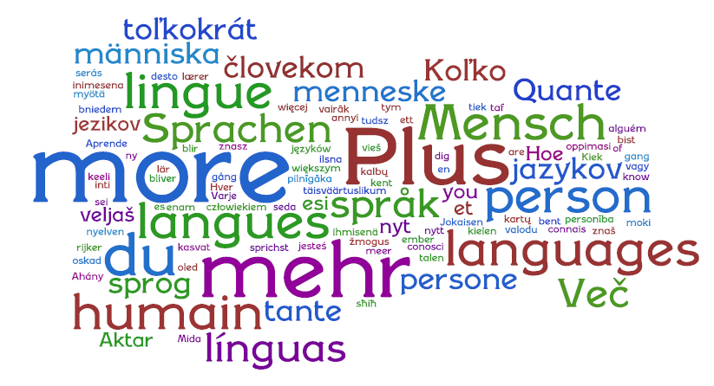
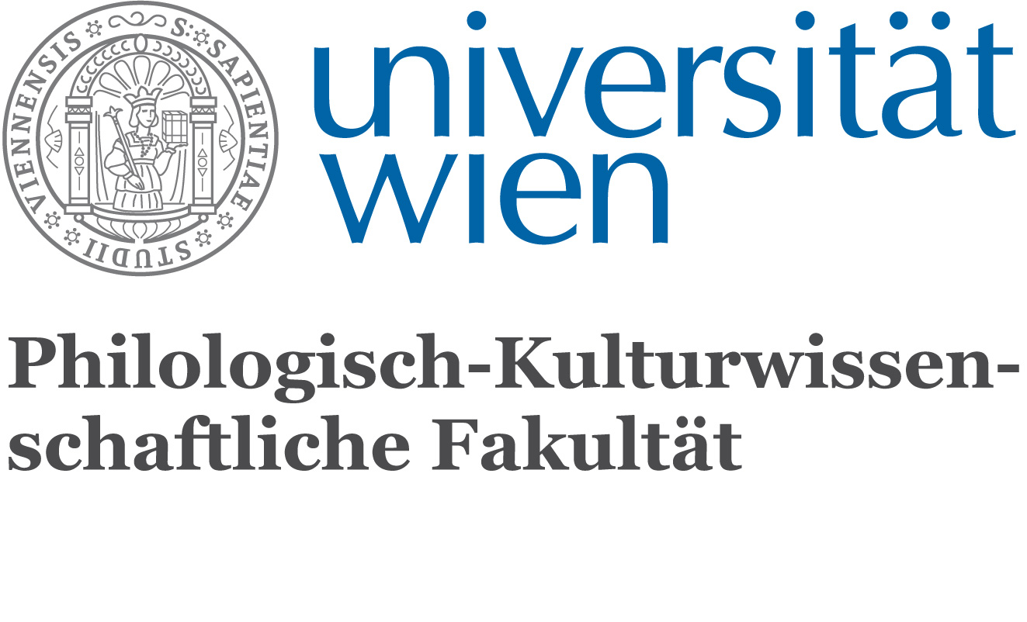
Mehrsprachigkeit
an der Philologisch-
Kulturwissenschaftlichen Fakultät
Über das Projekt
Team
In einer globalisierten Welt gewinnt das Thema ‚Mehrsprachigkeit’ zunehmend an Bedeutung - ein Trend, der sich auch an den Universitäten und damit auch an der Philologisch-Kulturwissenschaftlichen Fakultät der Universität Wien immer mehr abzeichnet.
Im Sinne dieser Entwicklung wurde auf die Initiative von ProfessorInnen, die in nationalen und internationalen Großprojekten zur Mehrsprachigkeit tätig sind (z.B. LINEE, DYLAN, ELDIA, A Toolkit for Transnational Communication) und im Auftrag des Dekanats ein Projekt ins Leben gerufen, in dem die Rolle der Mehrsprachigkeitsthematik an der Fakultät in Forschung und Lehre untersucht und bestehende wie auch teilweise versteckte Potentiale sichtbar gemacht werden sollen.
Dadurch sollen Synergieeffekte ausgelotet werden, die zur Anbahnung möglicher neuer Kooperationen im Bereich der Mehrsprachigkeitsforschung genutzt werden können.
Da an der Fakultät im Bereich der sprachwissenschaftlichen Mehrsprachigkeitsforschung bereits eine breit gefächerte Expertise vorhanden ist, die sich in den genannten Großprojekten oder im Projekt Forschungskindergarten manifestiert, widmet sich das vorliegende Projekt in einem ersten Schritt der sprachwissenschaftlichen Bestandsaufnahme der Mehrsprachigkeitsthematik an unserer Fakultät.
Univ.Prof. Mag. Dr. Rosita Schjerve-Rindler
(Romanistik)
A.o. Univ.Prof. Mag. Dr. Rudolf de Cillia (Sprachwissenschaft)
Univ.Prof. Dr. Johanna Laakso
(Finno-Ugristik)
Univ.Prof. Mag. Dr. Barbara Seidlhofer
(Anglistik und Amerikanistik)
Dr. Marie-Luise Volgger
(Romanistik)
Mag. Eva Eichmair
(Romanistik)
Unterstützt durch das Dekanat der Philologisch-Kulturwissenschaftlichen Fakultät
Erste Bestandsaufnahme über die unterschiedlichen Zugänge zum Thema ‚Mehrsprachigkeit‘ an der Fakultät (Stand: April 2011 – Internetrecherche)

